Slide 1

TOÁN 7
Tập 1
Chương II
Bài 1: Số vô tỉ.
Căn bậc hai số học
Tiết 1

Slide 2


Ấn để đến trang sách

Slide 3




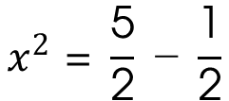
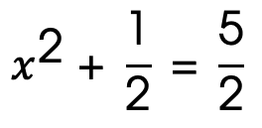
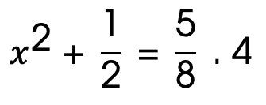
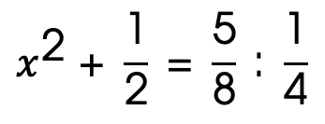
Bài toán
Tìm $x$, biết:
Có số hữu tỉ nào mà bình phương của nó bằng 2 hay không?
$$x^{2} \text{+} \frac{\text{1}}{\text{2}} \text{=} \frac{\text{5}}{\text{8}} \text{:} \frac{\text{1}}{\text{4}}$$
$$x^{2} \text{+} \frac{\text{1}}{\text{2}} \text{=} \frac{\text{5}}{\text{8}} \text{.} \text{4}$$
$$x^{2} \text{+} \frac{\text{1}}{\text{2}} \text{=} \frac{\text{5}}{\text{2}}$$
$$x^{2} \text{=} \frac{\text{5}}{\text{2}} \text{−} \frac{\text{1}}{\text{2}}$$
$$x^{2} \text{=} \text{2}$$
Không

Slide 4

Ấn để đến trang sách

Slide 5




I.
SỐ VÔ TỈ

Slide 6



1. Khái niệm số vô tỉ
Số vô tỉ là các số không phải là số hữu tỉ.
VD: $\text{π} \text{=} \text{3,14159…; 2,139456…;…}$
Cách tính, lịch sử hình thành số Pi?

Slide 7
Số Pi được người Babylon cổ đại phát hiện gần bốn nghìn năm trước và được biểu diễn bằng chữ cái Hy Lạp π từ giữa thế kỉ XVIII. Số π là tỉ số giữa độ dàicủa một đường tròn với độ dài đường kính của đường tròn đó. Năm 1760, nhà toán học Johann Heinrich Lambert (1728 – 1777, người Thuỵ Sĩ) đã chứng tỏ được rằng số π là số vô tỉ.

Slide 8


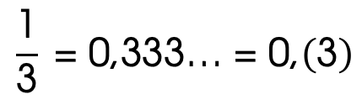
2. Số thập phân vô hạn không tuần hoàn
HĐ1
Viết số hữu tỉ $\frac{\text{1}}{\text{3}}$ dưới dạng số thập phân vô hạn tuần hoàn.
$$\frac{\text{1}}{\text{3}} \text{=} \text{0,333…} \text{=} \text{0,}\left(\text{3}\right)$$
Những số thập phân vô hạn mà phần thập phân của chúng không có một chu kì nào cả được gọi là số thập phân vô hạn không tuần hoàn.
VD: $\text{3,1415926535897932384626433832795028841971}\text{…; }\text{1,414213562… ; 1,732050808;…}$

Slide 9

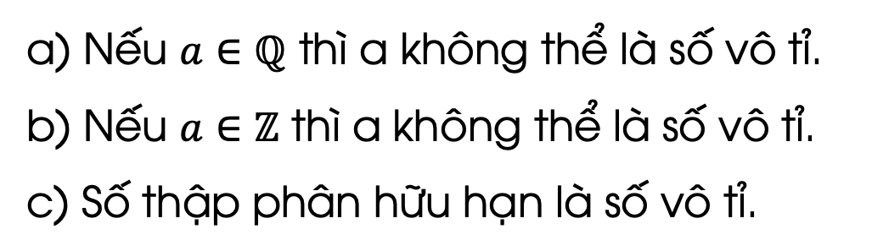
3. Biểu diễn thập phân của số vô tỉ
Số vô tỉ được viết dưới dạng số thập phân vô hạn không tuần hoàn.
Ví dụ 1
Các phát biểu sau đúng hay sai? Vì sao?
a) Nếu $a∈ℚ$ thì a không thể là số vô tỉ.
b) Nếu $a∈ℤ$ thì a không thể là số vô tỉ.
c) Số thập phân hữu hạn là số vô tỉ.

Slide 10
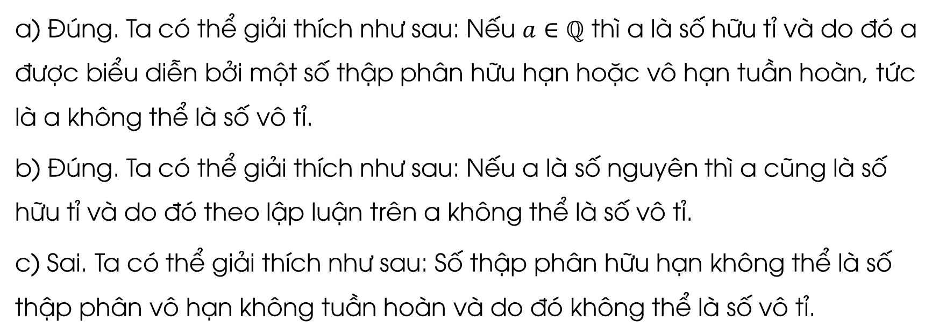
Giải:
a) Đúng. Ta có thể giải thích như sau: Nếu $a∈ℚ$ thì a là số hữu tỉ và do đó a được biểu diễn bởi một số thập phân hữu hạn hoặc vô hạn tuần hoàn, tức là a không thể là số vô tỉ.
b) Đúng. Ta có thể giải thích như sau: Nếu a là số nguyên thì a cũng là số hữu tỉ và do đó theo lập luận trên a không thể là số vô tỉ.
c) Sai. Ta có thể giải thích như sau: Số thập phân hữu hạn không thể là số thập phân vô hạn không tuần hoàn và do đó không thể là số vô tỉ.

Slide 11

Luyện tập 1
Phát biểu “Mỗi số vô tỉ đều không thể là số hữu tỉ” là đúng hay sai? Vì sao?
Khẳng định đúng vì những số không phải số hữu tỉ là số vô tỉ.

Slide 12



Slide 13









Nhạc nền
Notes:
Thầy cô có thể bật/tắt nhạc nền bằng cách nhấp vào biểu tượng Nốt nhạc.
Thầy cô nhấp vào BẮT ĐẦU hoặc nhấp trái chuột để vào phần câu hỏi.

Slide 14













Phát biểu nào sau đây là sai ?
01
Âm thanh
khi chọn Đúng
$$\sqrt{\text{2}} \text{∈} \text{I}$$
$$\sqrt{\text{9}} \text{∈} \text{I}$$
Âm thanh
khi chọn Sai
$$π \text{∈} \text{I}$$
$$\sqrt{\text{4}} \text{∈} \text{Q}$$
Notes:
HD chỉnh sửa: Thầy cô nhập câu hỏi và các đáp án vào các ô (Căn chỉnh size chữ cho phù hợp với độ dài câu hỏi)
Thầy cô nhấp chuột phải hoặc phím -> để hiện câu hỏi và các đáp án
Sau khi HS chọn đáp án, thầy cô nhấp vào PHẦN ĐẤT chứa đáp án đó.
Sau khi ở phần kiểm tra đúng sai, thầy cô nhấp < để trở về câu hỏi.
Sau khi hoàn thành xong câu hỏi, thầy cô nhấp hình > hoặc chuột trái, phím -> để chuyển sang câu hỏi tiếp theo.

Slide 15






Số nào trong các số sau không là số hữu tỉ?
02
$$\text{12}$$
$$\text{3,(14)}$$
$$\sqrt{\text{3}}$$
$$\frac{\text{2}}{\text{3}}$$

Slide 16





Trong các số sau đây số nào là số vô tỉ?
03
$$\text{0,121212…}$$
$$\sqrt{\text{121}}$$
$$\text{0,12341234…}$$
$$\text{0,012001200012…}$$

Slide 17





Số vô tỉ là số:
04
Âm thanh
khi chọn Đúng
$$\text{S}\text{ố }\text{th}\text{ậ}\text{p} \text{ph}\text{â}\text{n} \text{v}\text{ô }\text{h}\text{ạ}\text{n} \text{kh}\text{ô}\text{ng} \text{tu}\text{ầ}\text{n} \text{ho}\text{à}\text{n}$$
$$\text{S}\text{ố }\text{th}\text{ậ}\text{p} \text{ph}\text{â}\text{n} \text{v}\text{ô }$$
$$\text{h}\text{ạ}\text{n} \text{tu}\text{ầ}\text{n} \text{ho}\text{à}\text{n}$$
Âm thanh
khi chọn Sai
$$\text{S}\text{ố }\text{th}\text{ậ}\text{p} \text{ph}\text{â}\text{n}$$
$$\text{h}\text{ữ}\text{u} \text{h}\text{ạ}\text{n}$$
$$\text{S}\text{ố }\text{h}\text{ữ}\text{u} \text{t}\text{ỉ}$$

Slide 18

Ấn để đến trang sách

Slide 19



Ghi nhớ
kiến thức
trong bài
Hoàn thành
bài tập trong
sách bài tập
Chuẩn bị
phần tiếp theo của bài học

Slide 20


Slide 21



Like fanpage Hoc10 - Học 1 biết 10 để nhận thêm nhiều tài liệu giảng dạy
theo đường link:
Hoc10 – Học 1 biết 10
Hoặc truy cập qua QR code

